Slide 1
Bem vindos ao Javascript

Slide 2
Conte-me sobre vocês
Nome e idade;
Semestre do curso;
Quais linguagens já viu / “conhece”;
Por que escolheu ser programador ?;

Slide 3
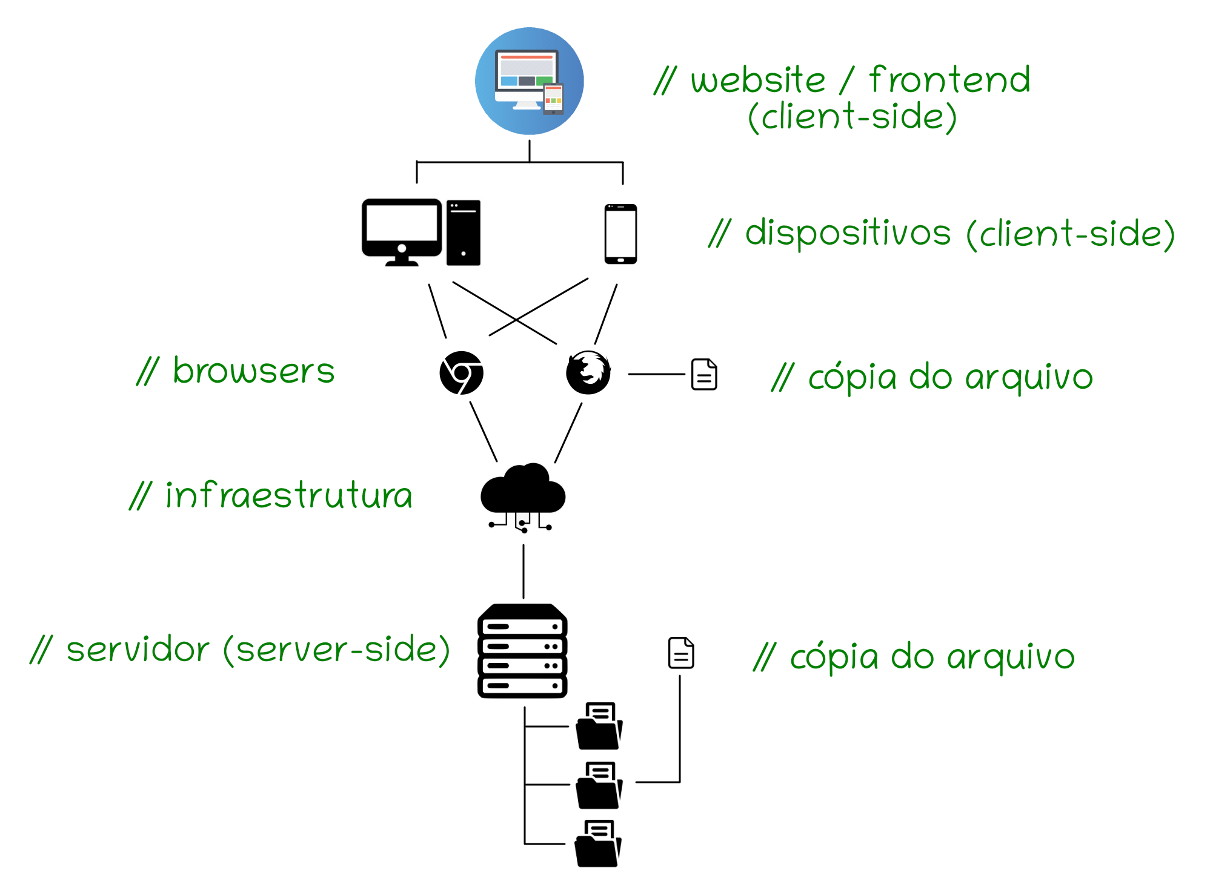
CLIENT x SERVER

Slide 4
Alguns Exemplos em JS

Slide 5
Breve História - JS

Slide 6
Criado em 1995, teve seu nome estabelecido (originalmente era Moccha) através de uma jogada de marketing pois a linguagem Java estava muito em alta e só se falava nela;
A microsoft quis desenvolver uma linguagem "copiada" do Javascript melhorando alguns pontos que já haviam se mostrado falhos ou não muito bem otimizados.
Com isso, o criador da linguagem Javascript foi em busca de padronizar a linguagem e ele fez isso através da empresa ECMA (órgão padronizador de normas como a norma ISO para os EUA);
E com isso, criou-se o ECMAScript que é uma versão padronizada da linguagem.
Depois em 2009 a Goggle criou um motor (engine) para o browser rodar e compilar os códigos em Javascript.
Esse motor foi chamado de V8 em homenagem aos motores de carro mesmo e ele possuía código-aberto (código público que qualquer um poderia alterar e contribuir para a construção/manutenção do mesmo).
1 ano depois, em 2010, um grupo começou a trabalhar em cima deste código aberto do V8 para que essa engine conseguisse funcionar não somente com o Google Chrome mas também externamente.
E com essa ideia que foi criado o famoso NodeJS, que é na verdade uma máquina utilizada para rodar código Javascript fora do navegador.
E é por isso que hoje, através do NodeJS e também algumas outras máquinas que rodam Javascript fora do navegador (embora o NodeJS seja disparado a principal ferramenta utilizada) hoje podemos ter Javascript rodando do lado Servidor também;

Slide 7
Instalações
Somente o Visual Studio Code;

Slide 8
Diretório de Arquivos
Separar a àrvore de arquivos css, html e js;
Separar pastas de imagens;

Slide 9
Variáveis e tipos primitivos
Comentários;
Criação e convenções;
Inicialização e Atribuição;
Comparação (após ver os tipos);

Slide 10
Tipos primitivos
Number;
- Infinity;
- NaN; // not-a-number
String; // textos
Boolean; // true or false
Object;
Function;
Undefined;
Null; // object
Comando ‘typeof’;
String interpolation; // expressa através de crase e utiliza ‘${value}’
para inserir os valores na string

Slide 11
Breve Prática

Slide 12
Tratando condições com
If / Else
var soma = 0;
var n1 = prompt(‘Informe o primeiro número para a soma:’);
var n2 = prompt(‘Informe o segundo número para a soma:’);
// valida se foram informados números
if(typeof n1 == ‘number’ && typeof n2 === ‘number’) {
soma = n1 + n2;
}
else {
alert(‘Para realizar a soma são necessários 2 números.’)
}

Slide 13
Convertendo dados
var soma = 0;
var n1 = prompt(‘Informe o primeiro número para a soma:’);
var n2 = prompt(‘Informe o segundo número para a soma:’);
// conversões
n1 = Number.parseInt(n1);
n2 = Number.parseFloat(n1);
// valida se foram informados números
if(typeof n1 == ‘number’ && typeof n2 === ‘number’) {
soma = n1 + n2;
alert(`Resultado: ${soma}`);
}
else {
alert(‘Para realizar a soma são necessários 2 números.’);
}

Slide 14
Problema “NaN”
// valida se foram informados números e se são diferentes de ‘NaN’
if((typeof n1 === ‘number’ && n1.toString() !== ‘NaN’)
&&
(typeof n2 === ‘number’ && n2.toString() !== ‘NaN’))
{
soma = n1 + n2;
alert(`Resultado: ${soma}`);
}
else {
alert(‘Para realizar a soma são necessários 2 números.’);
}

